Slide 1





全国公开课系列———
妖股的使命
吸引火力
经传投研
张明科
课程日期
2025/8/6
执业编号
A1120619100001

Slide 2
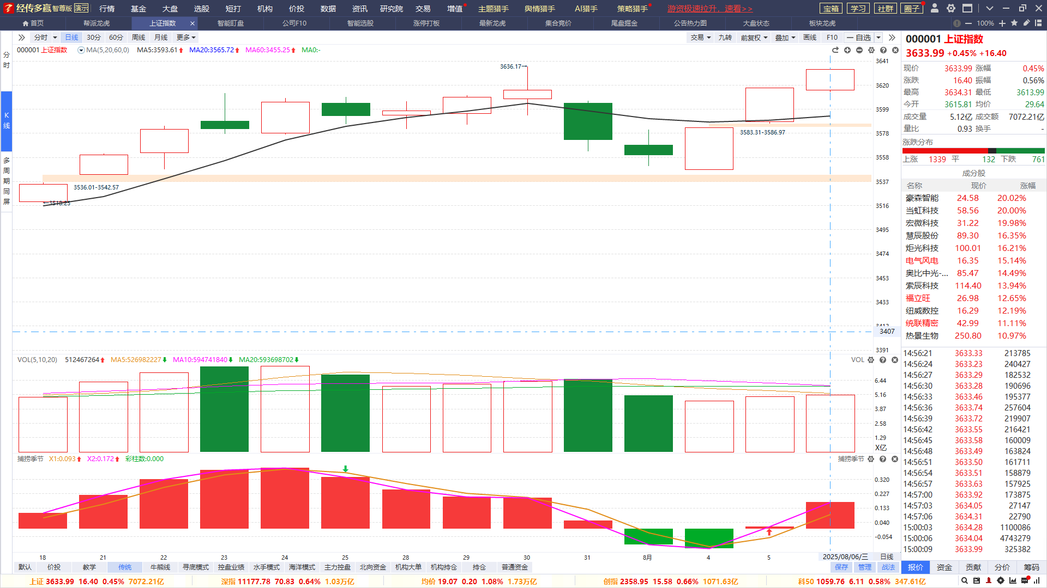
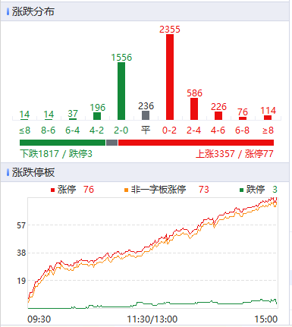
大盘及市场节奏
两市总成交1. 73万亿，量能持续回暖，突破新高在即；
操作思路：1.5万亿以上，可以有一定的激进操作，回档为主；
涨停＞＞2*跌停，龙虎炒作进攻性较好。

Slide 3
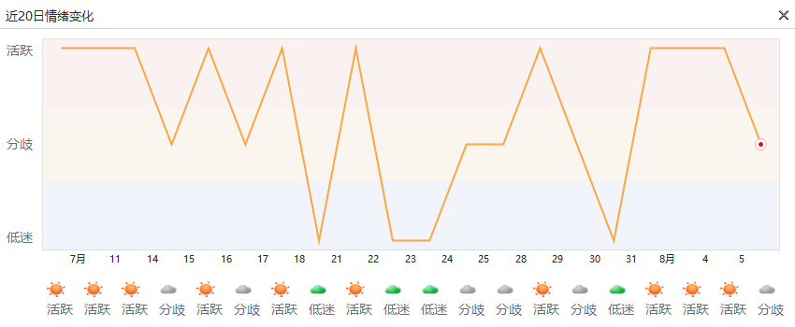
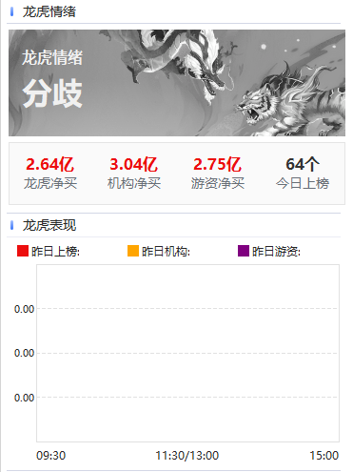
龙虎炒作相对不稳定
涨跌停的背后，是游资机构的短线推动为主，
龙虎情绪活跃代表游资机构进攻意见统一，龙虎股溢价能力强
看阶段3~5日的龙虎情绪，偶尔单日低迷不影响

Slide 4
盘前消息看点
序号 | 消息简要 | 具体消息 | 相关个股/解读
1 | 七部门印发《关于金融支持新型工业化的指导意见》 | 央行等七部门联合印发《关于金融支持新型工业化的指导意见》。目标到2027年，支持制造业高端化智能化绿色化发展的金融体系基本成熟。引导银行为集成电路、工业母机、医疗装备、服务器、仪器仪表、基础软件、工业软件、先进材料等制造业重点产业链技术和产品攻关提供中长期融资。加强对5G、工业互联网、数据和算力中心等数字基础设施建设的中长期贷款支持。 | 光刻机：凯美特气、海立股份、张江高科、波长光电、佳先股份（北交所） 工业母机：华东数控、宇环数控、华东重机、秦川机床
2 | 晶泰科技创AI药物发现合作订单新纪录 | 8月5日，晶泰控股宣布与DoveTree完成总订单规模约470亿港元的管线合作签约，并已收到协议约定的首付款约4亿港元。此次合作创下人工智能（AI）+机器人新药研发领域订单规模的新纪录。 | AI医药：泓博医药、成都先导、贝瑞基因、塞力医疗
3 | 苹果即将取消eSIM实体卡 | 苹果iPhone17系列将于北京时间9月10日凌晨发布，iPhone 17 Air是苹果2025年9月发布的最新旗舰机型，主打轻薄设计，机身厚度仅5.5mm，成为苹果史上最薄的iPhone。苹果将在iPhone17 Air上取消物理SIM卡槽，全面转向eSIM技术。 | eSIM：楚天龙、紫光国微、新恒汇、恒宝股份、东信和平、澄天伟业、美格智能、广和通、中国联通、思特奇、神州泰岳、汇顶科技、天喻信息、移远通信、二六三
4
5

Slide 5
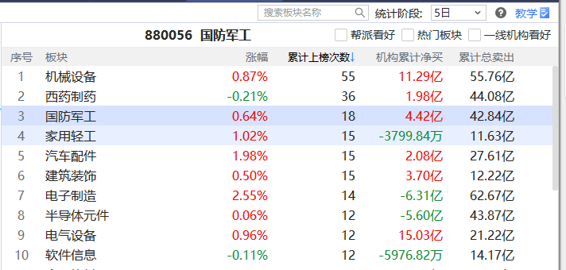
板块看点-龙虎
短打-席位密码-板块龙虎：龙虎累计上榜次数靠前，
游资机构扎堆炒作，易诞生超强势个股/热点
行业：机械设备、西药制药、汽车配件、国防军工、家用轻工
主题：机器人、AI、算力、医药器械、军工、ESIM

Slide 6
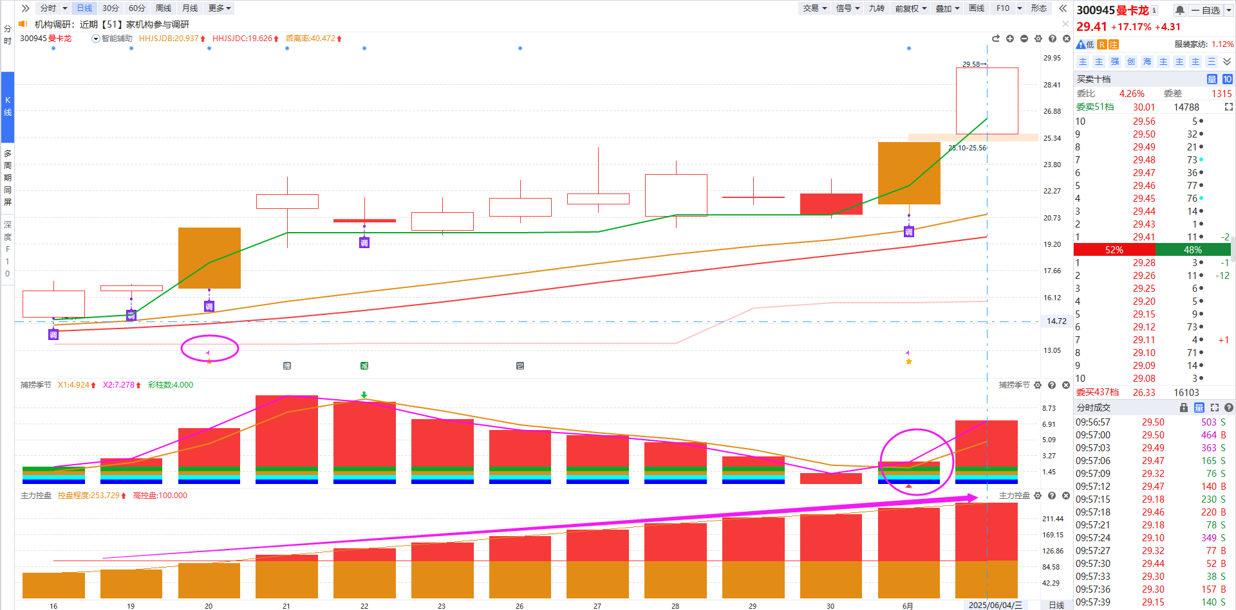
紫旗回档战法
资金：近10天出龙虎紫旗
(龙虎榜净买入，且有机构参与）
1
紫旗回档示意图
趋势：智能辅助线
跌破辅助线则为战法结束
2
3
买卖点：金叉死叉
有其他资金支持更好
追求进攻型龙虎，拉升调整后的潜力爆发波段

Slide 7
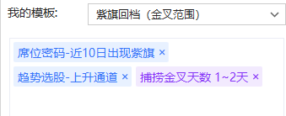
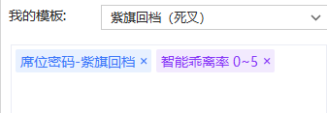
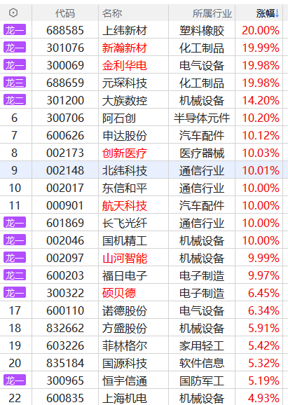
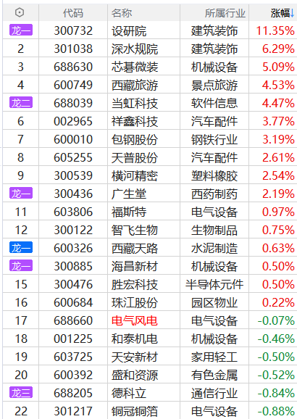
选股条件
盘中
盘后
选择紫旗（机构版以上），寻找金叉「进攻」初期的节奏
直接选「紫旗回档」，死叉3天以上，等待回档的「潜力」股
8月5

Slide 8
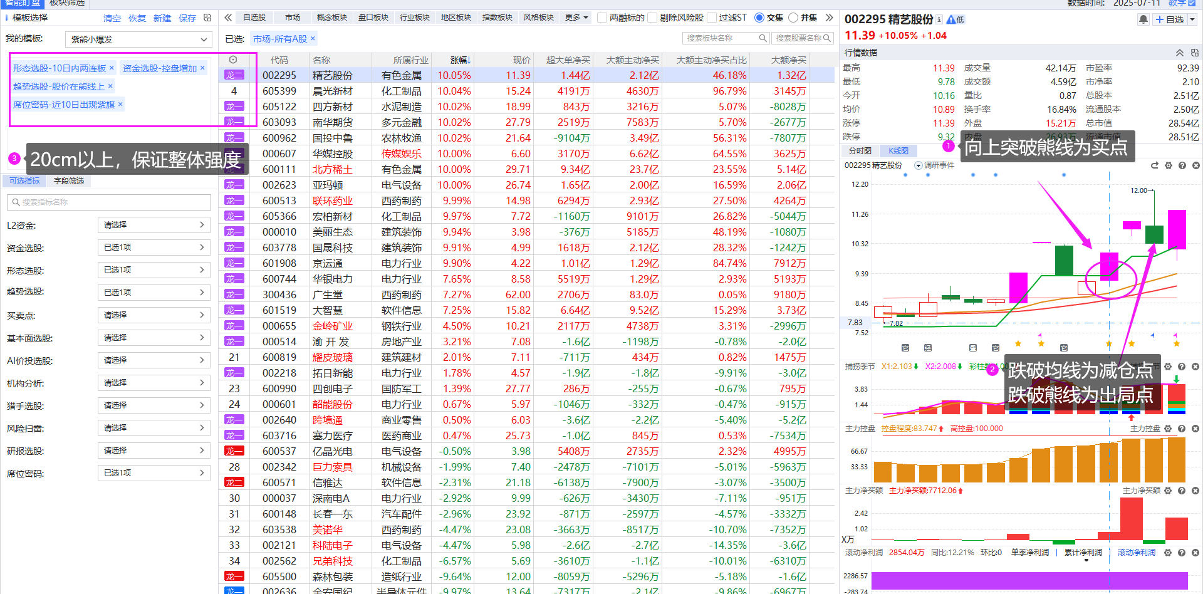
紫旗突破熊线战法
短线强势+龙虎活跃行情可用，追求超强个股的提前爆发

Slide 9

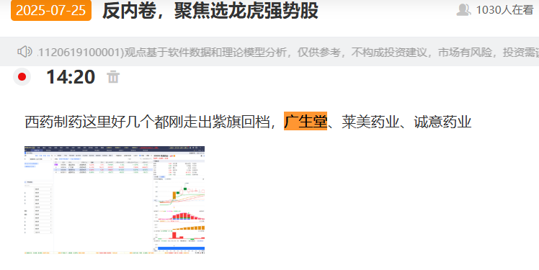

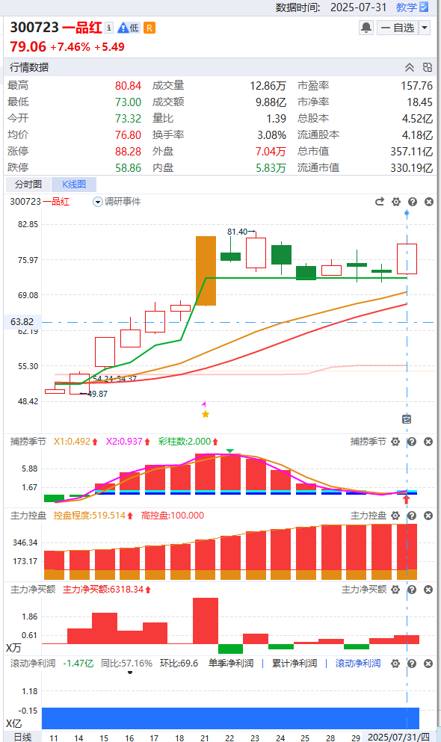
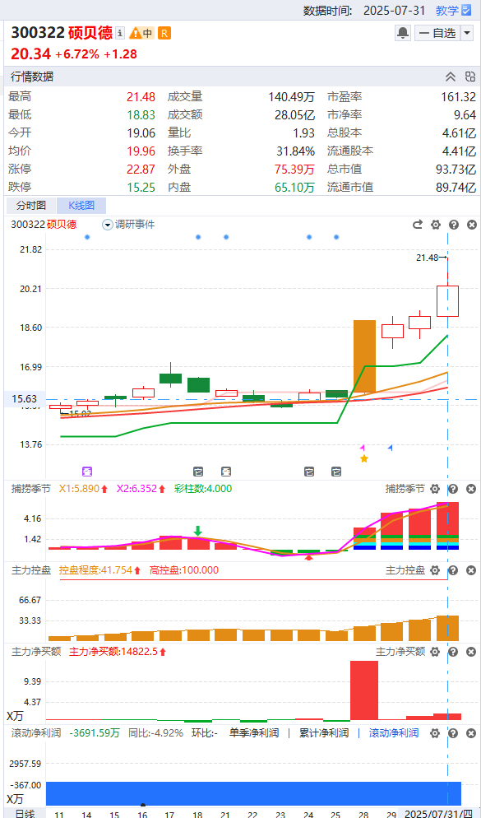
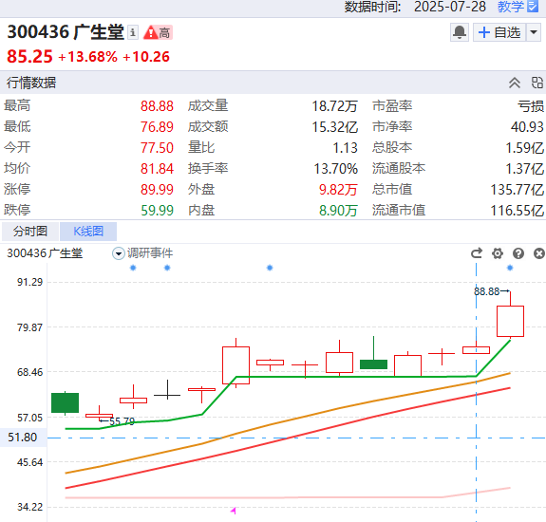
加入龙虎圈，一起跟踪最强势方向！
圈子案例仅供龙虎盈利模式分析，不构成购买建议，应根据自己掌握战法或目标进行选股操作

Slide 10
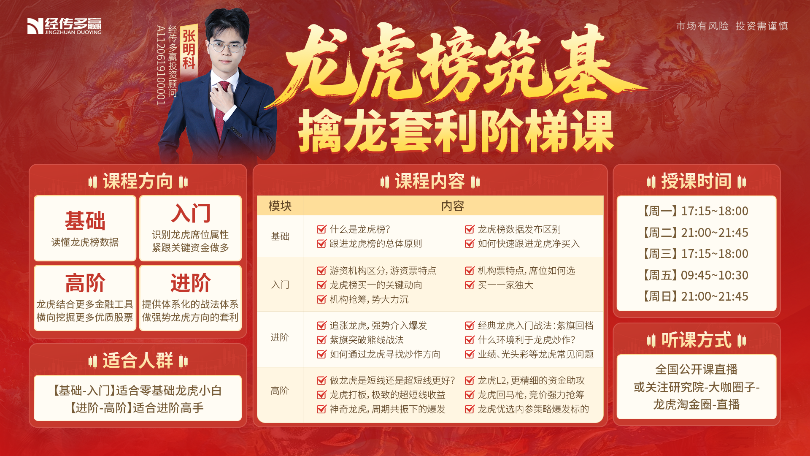

Slide 11
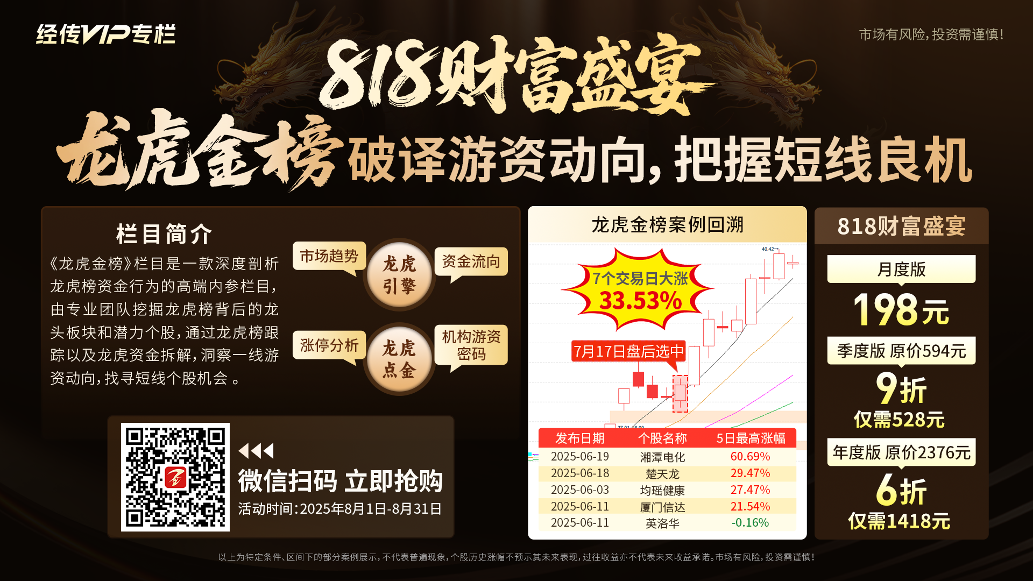
Notes:
https://neican.n8n8.cn/vip-column-h5/column-detail/6

Slide 12
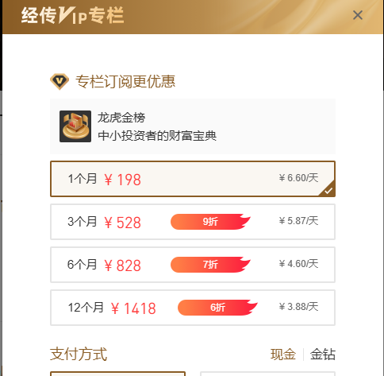
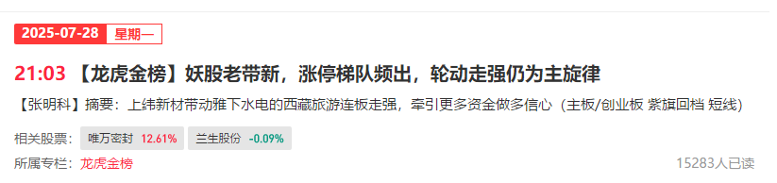
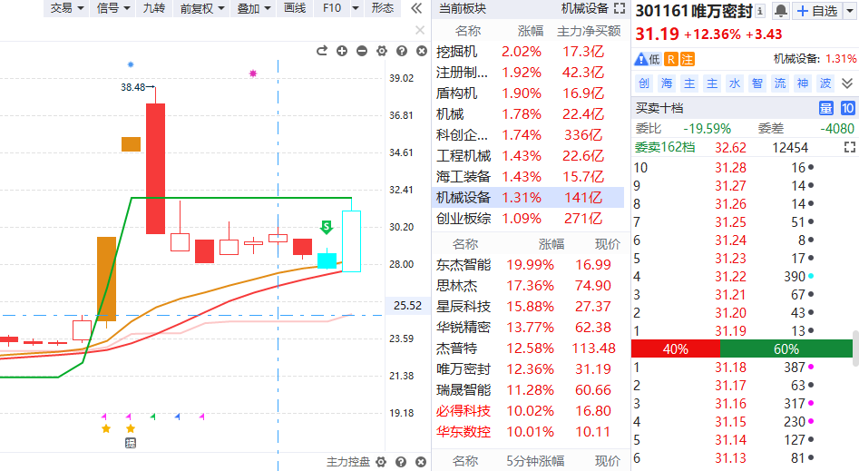
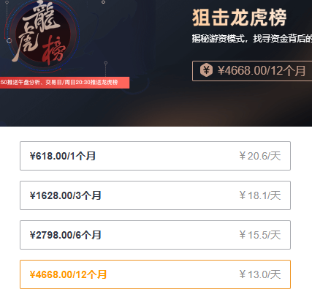

龙虎金榜
某友商
扫码订阅《龙虎金榜》，畅享一周4篇（每篇2个龙虎标的）内容策略服务，助力挖掘更多强势龙虎方向！

Slide 13
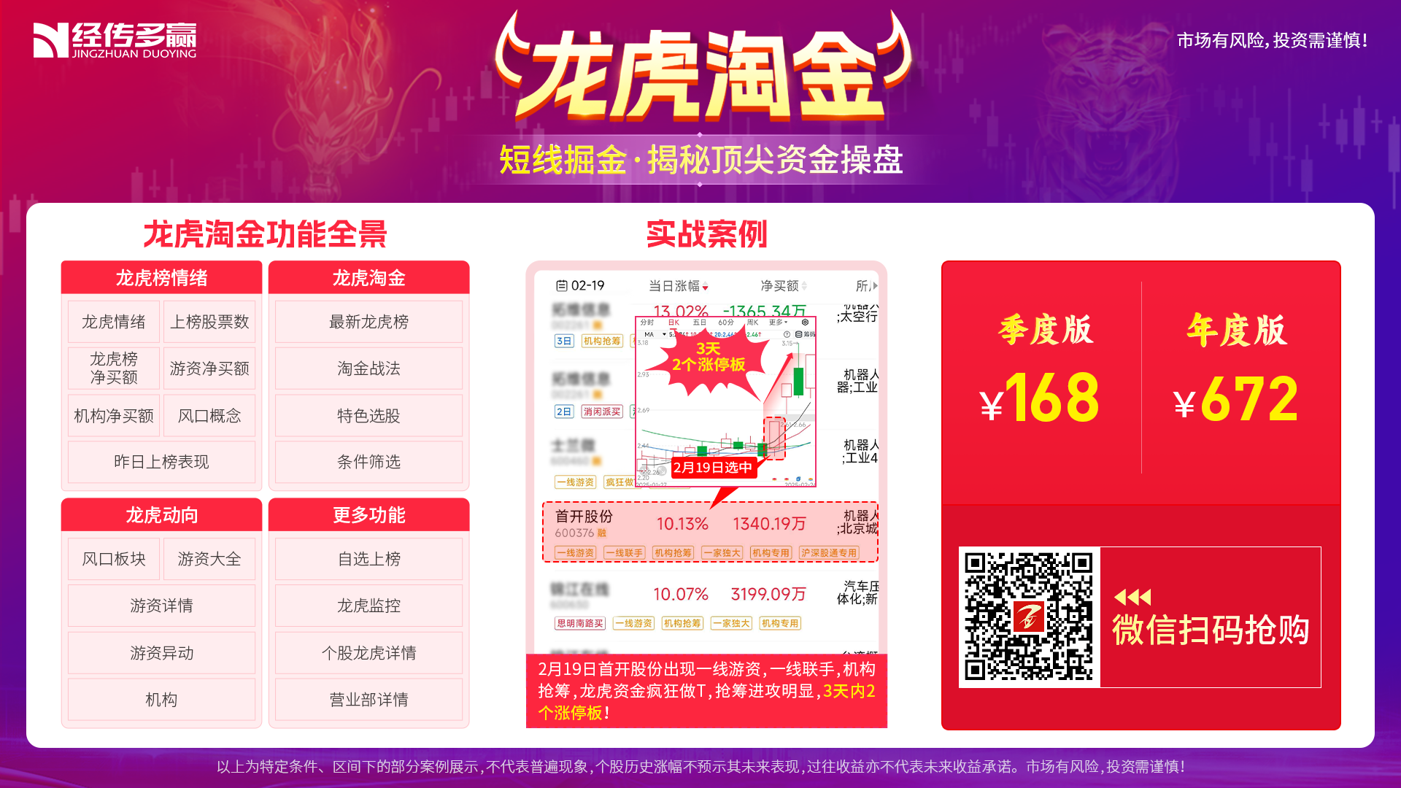
Notes:
https://a1.n8n8.cn/pc-page/lhtj?open=renewal&pageId=400000980

